Slide 1
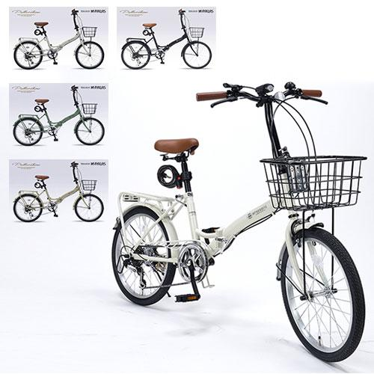
【提案書】
折畳自転車20・6段ギア オールインワン
バスケット、LEDライト、ワイヤーロック、リアキャリア、チェーンガードもすべて標準装備で、街乗りには非常に便利な20インチ折りたたみ自転車。シマノの6段ギアも◎！
特徴
納期
納期スペース
仕様
カラー展開 : 全4色
素材 : フレーム／スチール リム／アルミ
サイズ : H1020×W560×L1460mm
重量 : 約17.5kg
お見積
お見積りスペース

